Slide 1

大学计算机与人工智能
袁方 李海峰 主编 高等教育出版社出版
《大学计算机与人工智能》配套课件

Slide 2
大学计算机与人工智能
第6章 人工智能概述

Slide 3
目录CONTENTS
01
人工智能的定义
02
人工智能的研究目标
03
人工智能研究的不同学派
04
人工智能的发展历程

Slide 4



人工智能的定义
人工智能；机器智能
/01

Slide 5
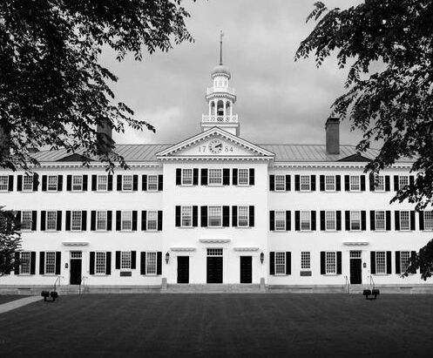
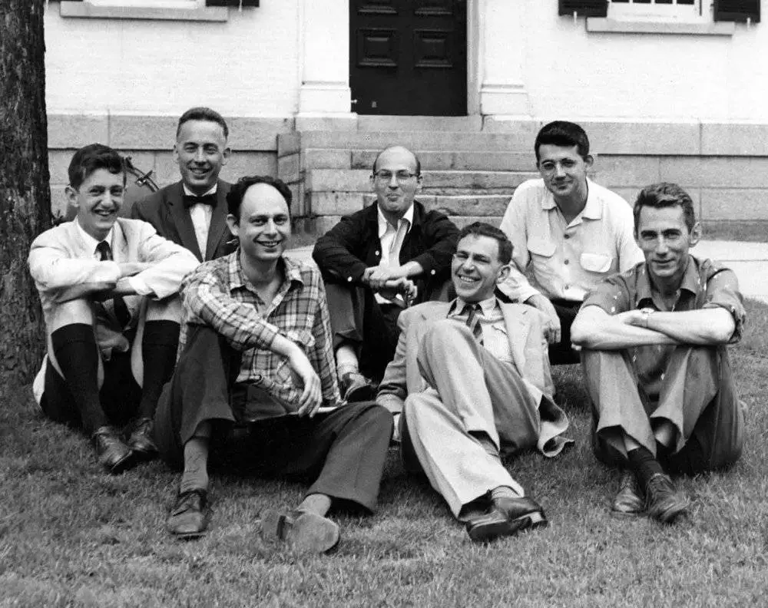
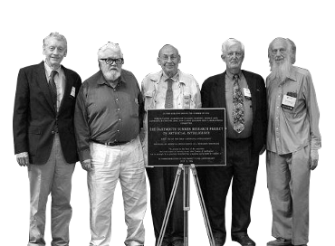
人工智能的定义
1956年夏季，时任美国达特茅斯学院数学系助理教授的约翰•麦卡锡和时任美国哈佛大学助理研究员的马文•明斯基在达特茅斯学院组织了一个讨论机器智能的小型研讨会。
在研讨会上第一次正式使用了人工智能（artificial intelligence, AI）这一术语，标志着人工智能学科的诞生。
达特茅斯学院大楼
开会时部分与会者合影
50年后部分与会者合影

Slide 6
人工智能的定义
马文•明斯基：人工智能是一门科学，是使机器做那些人需要通过智能来做的事情。
尼尔斯•尼尔逊：人工智能是关于知识的科学―怎样表示知识以及怎样获取知识并使用知识的科学。
马文•明斯基是1956年达特茅斯会议的组织者之一，基于在人工智能领域的重要贡献获得1969年度的图灵奖。
尼尔斯•尼尔逊曾任美国斯坦福大学人工智能研究中心教授，是人工智能学科的创始研究人员之一。

Slide 7
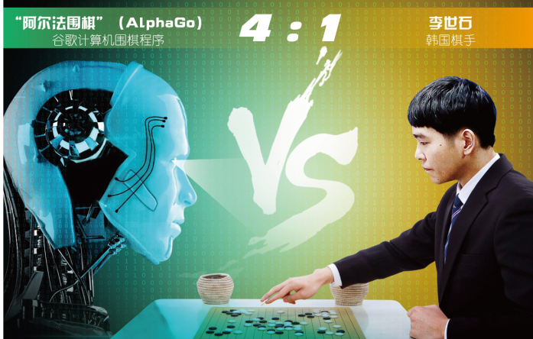
人工智能的定义
中国电子技术标准化研究院编写的《人工智能标准化白皮书（2018年）》：人工智能是利用计算机或者由计算机控制的机器，模拟、延伸和扩展人类的智能，感知环境、获取知识并使用知识获得最佳结果的理论、方法、技术和应用系统。

Slide 8
人工智能的研究目标
弱人工智能；强人工智能
/02

Slide 9
人工智能的研究目标
研究目标
用人工的方法在计算机上实现人所具有的感知、学习、理解、联想、推理、判断等智能，让计算机帮助人完成一些智能性工作。
让计算机像人一样，能听、会说、能写、会算、能学习、会理解、善于推理、机智应变。
人工智能可以分为弱人工智能和强人工智能
弱人工智能也称为限制领域人工智能或应用型人工智能，指专注于且只能解决特定领域问题的专用人工智能。
强人工智能又称为通用人工智能或完全人工智能，指可以胜任人类所有工作的通用人工智能。

Slide 10
人工智能研究的不同学派
符号主义；连接主义；行为主义
/03

Slide 11
人工智能研究的不同学派—符号主义
符号主义认为
人的认知基元是符号，而且认知过程即符号操作过程。该学派认为人是一个物理符号系统，计算机也是一个物理符号系统，因此，能够用计算机来模拟人的智能行为，即用计算机的符号操作来模拟人的认知过程。
知识是信息的一种形式，是构成智能的基础。人工智能的核心问题是知识表示、知识推理和知识运用。
西蒙和纽厄尔是符号主义学派的代表人物，符号主义在定理的自动证明领域有重要影响。
符号主义强调的是计算机与人在功能上的相同。

Slide 12
人工智能研究的不同学派—连接主义
从医学角度来说，人的大脑就是一个生物神经网络，由大约860亿个神经元组成，神经元之间大约有150万亿个连接。该学派认为：人类的智能就产生于这众多的神经元和神经元之间的连接。
连接主义认为人的思维基础是神经元，而不是符号处理过程。
连接主义主张人工智能应着重于结构模拟，即模拟人的大脑生物神经网络结构，并认为功能、结构和智能行为是密切相关的。
该学派提出了多种人工神经网络结构和众多的学习算法。
连接主义强调的是计算机与人脑在结构上的相似或相同。

Slide 13
人工智能研究的不同学派—连接主义
人工神经网络是模拟生物神经网络在计算机上人工构建的神经网络，从结构上模拟人脑，期望能产生类似于人脑的智能。
近几年人工智能应用主要得益于深度神经网络模型的实用化。
代表成果包括围棋程序 AlphaGo、大模型ChatGPT和DeepSeek、人脸识别、语音识别、机器翻译等。

Slide 14
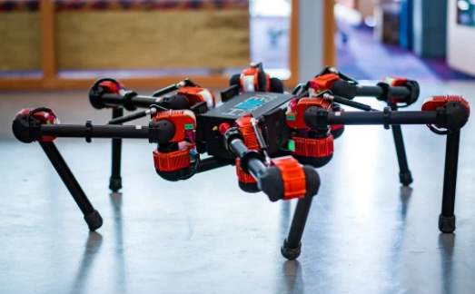
人工智能研究的不同学派—行为主义
行为主义认为智能取决于感知和行动，提出智能行为的“感知—动作”模式。行为主义者认为智能不需要知识，不需要表示，不需要推理。智能行为只能在现实世界中与周围环境交互作用而表现出来。
行为主义学派认为，机器人只需要两个步骤就可以实现，即感知和行动，并据此设计了六足行走机器人：感知环境并做出适当的反应。
行为主义强调的是对环境的感知和反应。

Slide 15
三个学派的融合
几十年发展过来，三个学派都有很大的理论和技术进步，但每一个学派都有其局限性，多种技术的融合能够更好地实现人工智能。
围棋程序AlphaGo就是融合了三个学派的技术：连接主义的深度学习、符号主义的蒙特卡洛树搜索和行为主义的强化学习，三个学派技术的融合大大提高了围棋程序的智能化程度。

Slide 16
人工智能的发展历程
推理期；知识期；学习期
/04

Slide 17
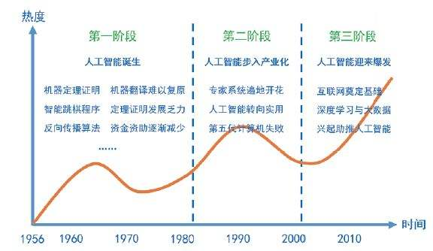
人工智能的发展历程
发展概述
学术界把1956年达特茅斯会议看作是人工智能的起点，到目前已有近70年的历史。
人工智能在近70年的发展过程中经历了2次低谷和3个快速发展时期。

Slide 18
人工智能的发展历程
第一个快速发展时期—推理期
1956年达特茅斯会议之后，人工智能有一段长达10多年的快速发展时期—推理期。
人们认为只要能赋予计算机逻辑推理能力，计算机就可以具有智能。
在达特茅斯研讨会上西蒙和纽厄尔展示了他们合作开发的能进行定理自动证明的“逻辑理论家” 程序，证明了《数学原理》第2章的全部52个定理。
1958年，美籍华人数理逻辑学家王浩在IBM 704计算机上证明了《数学原理》一书中的一阶逻辑及命题逻辑定理。

Slide 19
人工智能的发展
第一个快速发展时期—推理期
1965年鲁滨逊提出了归结原理，推动了定理自动证明的突破性进展。
这一时期，人工智能在机器翻译、下棋程序、人机对话等方面也有在当时看来不错的进展，让很多研究者对人工智能发展充满信心，甚至当时有学者认为：“二十年内，机器将能完成人能做到的一切。”
随着研究的深入，人们逐渐认识到，实现人工智能仅靠逻辑推理是远远不够的。到20世纪70年代中期，人工智能进入第一次发展低谷。
当时，人工智能面临的技术瓶颈主要是两个方面：一是计算机性能的不足，二是数学模型不足以应对实际问题的复杂性。

Slide 20
人工智能的发展
第二个快速发展时期—知识期
到20世纪80年代初，人工智能迎来称为知识期的第二个快速发展期，把知识应用于人工智能系统的开发，出现了一大批应用于各领域的专家系统。
专家系统是一种智能的计算机程序，它运用知识和推理来解决只有人类专家才能解决的复杂问题。
1965年，人工智能学者费根鲍姆与遗传学家乔莱德伯格、化学家翟若适等人合作开发出世界上第一个专家系统DENDRAL，该系统的输入是质谱仪的数据，输出是给定物质的化学结构。将化学分析知识提炼成规则应用于专家系统，DENDRAL给出的结果有时比翟若适的学生做的都准。

Slide 21
人工智能的发展
第二个快速发展时期—知识期
1980年，卡内基梅隆大学为数字设备公司（DEC）设计了一套名为XCON的专家系统。这个系统有1000多条人工整理的规则（后来扩展到3000多条），可以简单的理解为“知识库+推理机”的组合，其功能是为客户订购DEC的VAX系列计算机时自动配置零部件，有文献说每年能为公司节省约4000万美元。
由于知识获取、知识表示以及基于知识的推理机制等问题没有得到有效解决，即以人工方式把知识（规则）总结出来存入计算机并教给计算机使用是困难的，专家系统在取得了一些初步成效后，性能无法进一步提升，到20世纪80年代末，人工智能再次进入发展的低谷。

Slide 22
人工智能的发展
第三个快速发展时期—学习期
人工智能的第三个快速发展期开始于21世纪初，人工智能进入“学习期”（让机器自己学习），这一时期深度学习模型取得重大突破，得到快速发展并应用于多个领域。
深度学习模型就是多层的人工智神经网络。
人工神经网络起源于1943年美国神经心理学家麦卡洛克和数学家皮茨合作发表的论文《神经活动中内在思想的逻辑计算》，论文的核心内容是用数学模型来描述人脑的神经活动。论文中提出的神经元数学模型（M-P模型）奠定了人工神经网络研究的基础。

Slide 23
人工智能的发展
第三个快速发展时期—学习期
1957年，美国康奈尔大学心理学教授罗森布拉特在M-P模型的基础上，在计算机上模拟实现了一个他自己称之为“感知器”的神经网络模型，这个模型可以完成图片分类等简单的视觉处理任务。
1986年，鲁梅哈特、辛顿、威廉姆斯合作发表了题为《通过误差传播学习内部表示》和《通过反向传播误差学习表示》的两篇论文，论文中设计的反向传播（BP）算法系统地解决了具有几个隐含层的神经网络中隐层单元连接权重值的学习问题。

Slide 24
人工智能的发展
第三个快速发展时期—学习期
杨立昆在1989年提出了卷积神经网络LeNet，1998提出了LeNet的改进版LeNet-5，曾用于邮政编码和银行支票上的数字识别。
2006年，杰弗里·辛顿和合作者发表论文，给出了训练多层神经网络的有效方法。
2012年，辛顿和他的学生把深度学习方法与卷积神经网络结合，设计出深度卷积神经网络，参加当年的ImageNet对抗赛并以遥遥领先的成绩一举夺冠，让研究者看到了深度学习方法的巨大威力，之后各种改进、优化的深度学习方法迅速发展并在多个领域得到实际应用。

Slide 25
本章结束

